Slide 1
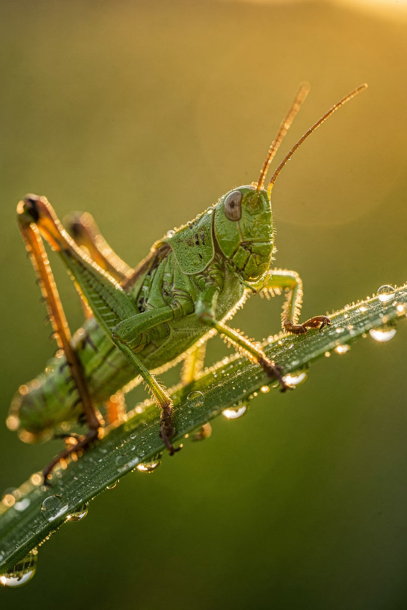
Мини-монстры и супергерои
Кто живёт в траве, пока мы гуляем по парку
ТАЙНАЯ ЖИЗНЬ НАСЕКОМЫХ

Slide 2
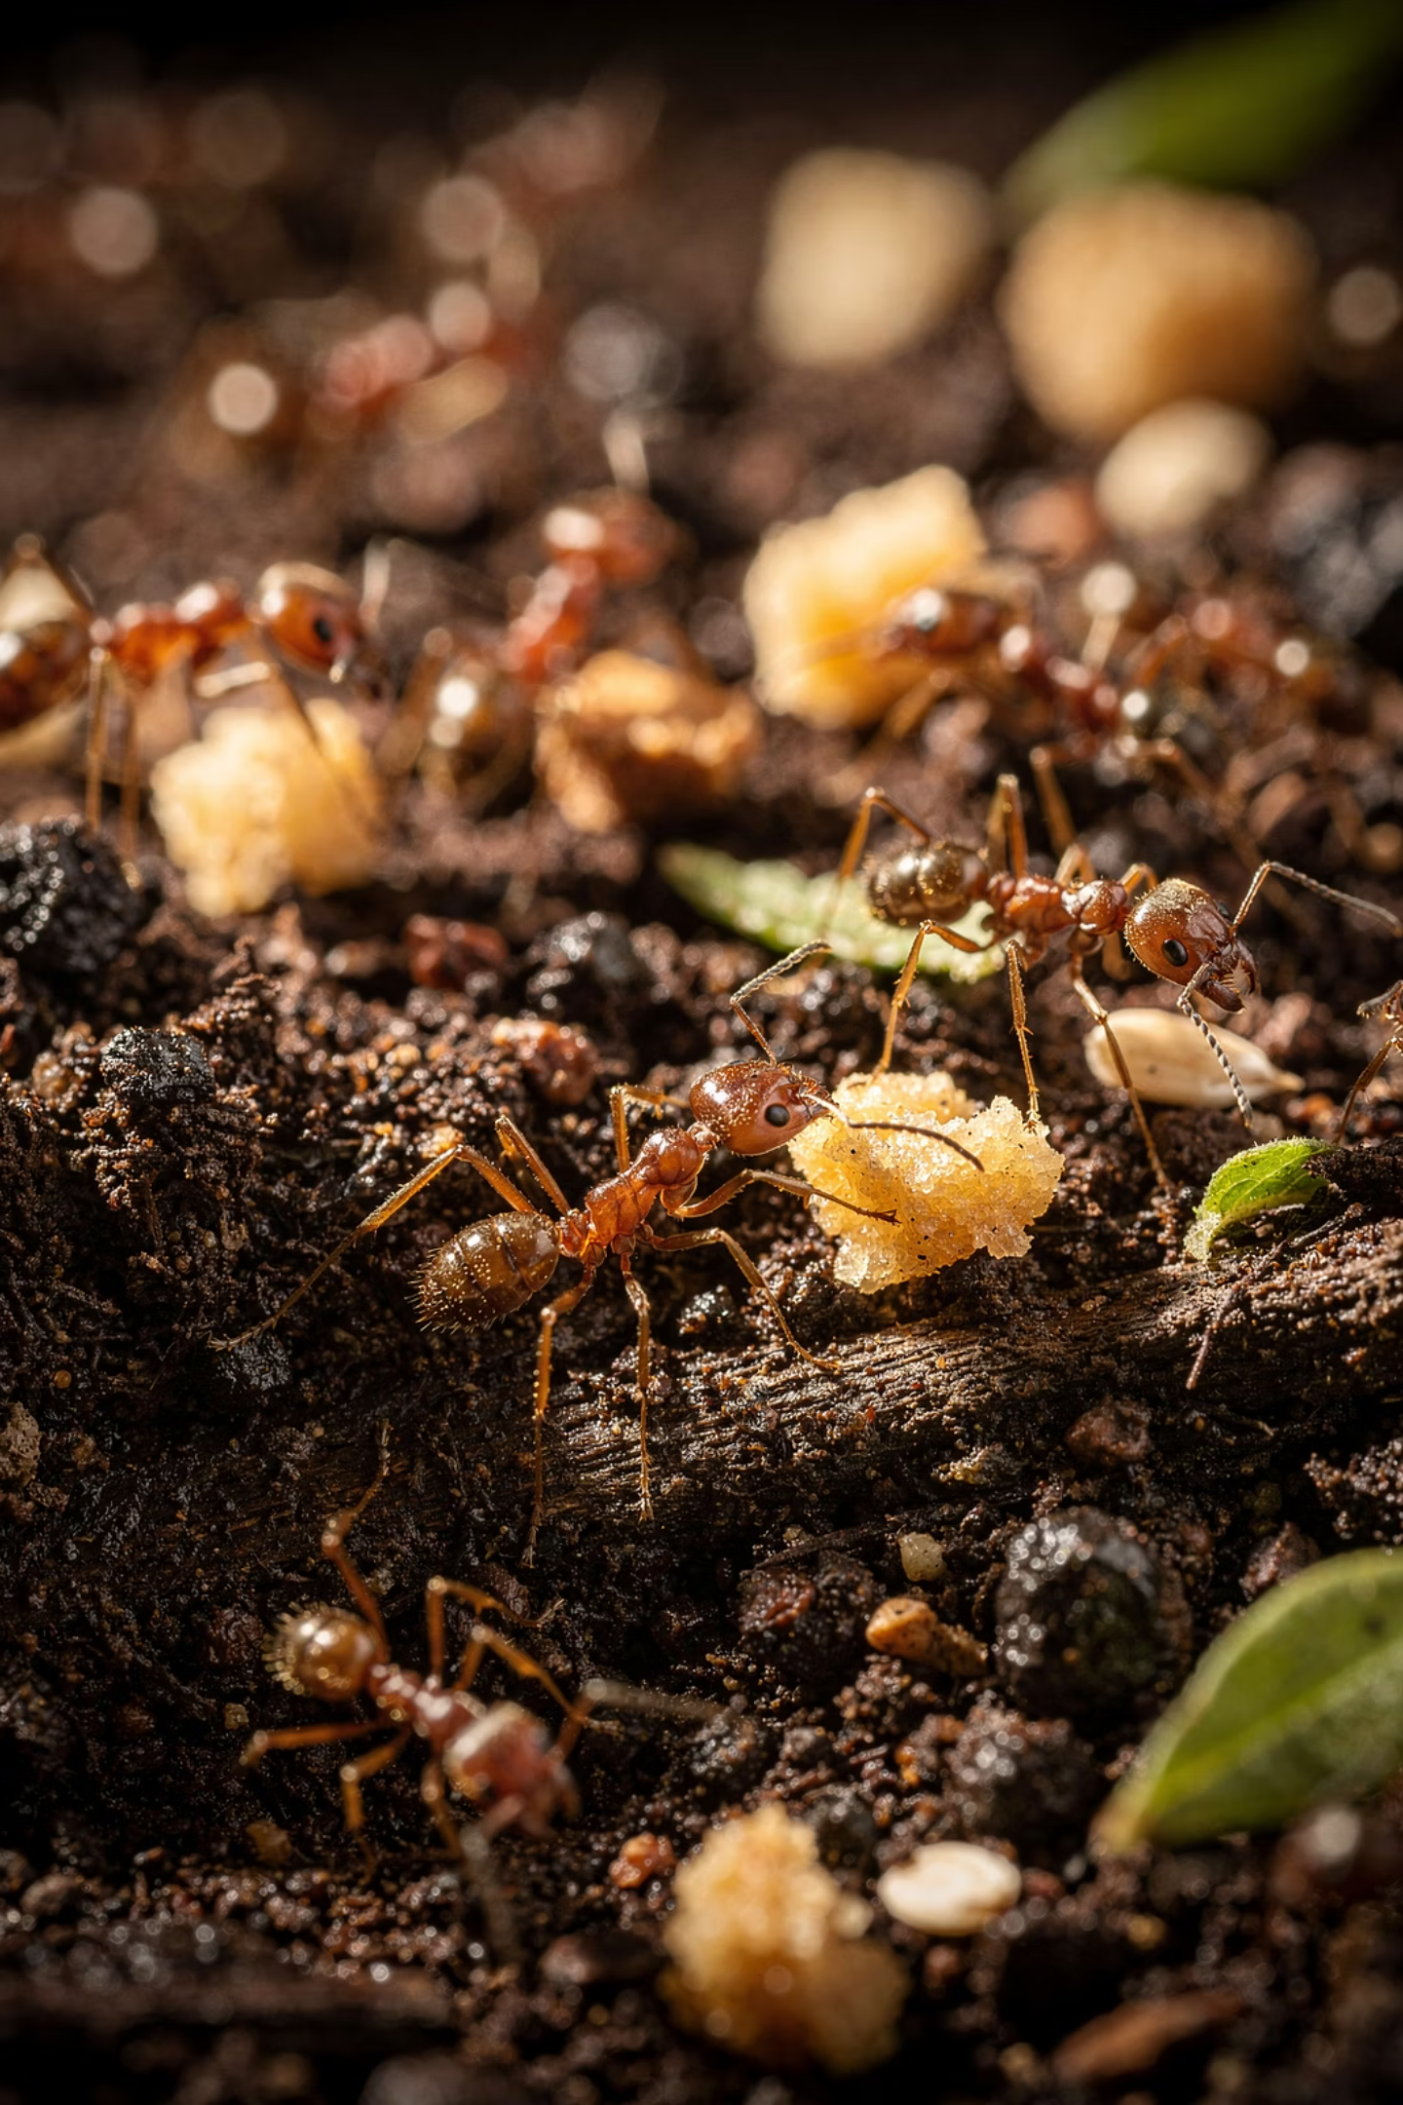

Невидимая цивилизация
Каждый раз, когда вы делаете шаг по траве или газону, под подошвой кипит целый мир. Миллионы существ строят, охотятся, общаются и выживают — и всё это прямо у нас под ногами. По некоторым оценкам, на каждого человека на Земле приходится около 10 квинтиллионов насекомых. Это число с 19 нулями.
Насекомые составляют более 80% всех видов животных на планете. Их суммарный вес превышает вес всех людей вместе взятых.

Slide 3
Муравьиный мегаполис
Муравейник — это не просто холмик земли. Это город со своими этажами, роддомом, кладовой и системой вентиляции.
👑 Королева
⚔️ Солдаты
🔨 Рабочие
Единственная самка, откладывающая яйца. Живёт до 20 лет и производит миллионы потомков.
Охраняют вход, нападают на врагов и могут поднять груз в 50 раз тяжелее себя.
Строят тоннели, кормят личинок, убирают мусор и ухаживают за королевой.

Slide 4
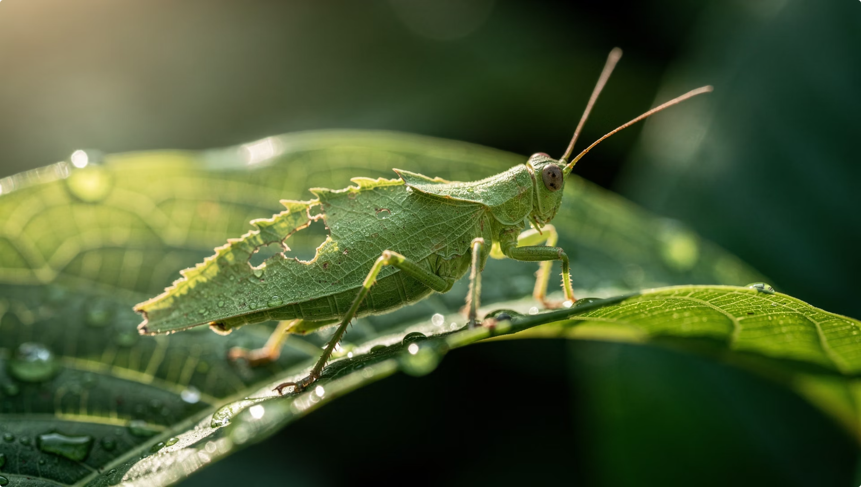
МАСКИРОВКА
Мастера маскировки
Кузнечики сливаются с листвой настолько идеально, что на них буквально можно наступить. Палочники имитируют сухие веточки — вплоть до «прожилок» на теле. Некоторые гусеницы притворяются птичьим помётом.
Это называется криптическая окраска — одна из самых эффективных стратегий выживания в природе. Хищник не может съесть то, чего не видит.

Slide 5
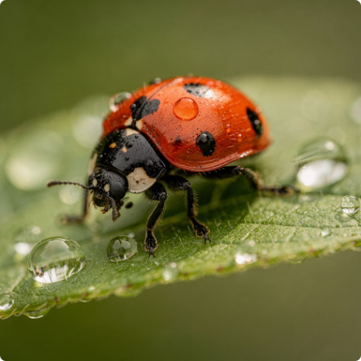
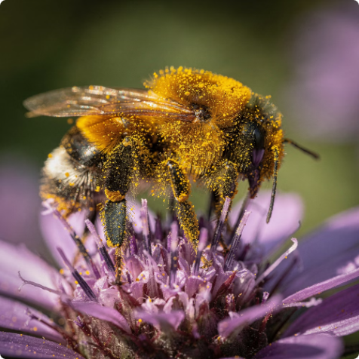
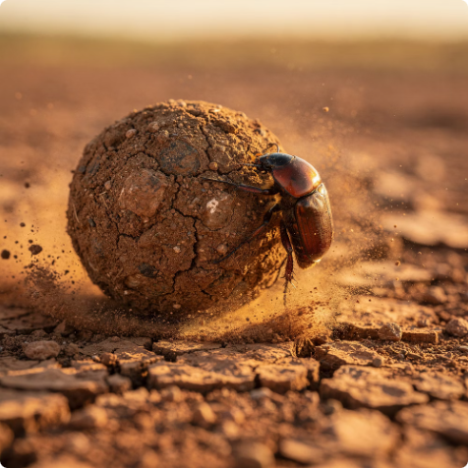
Суперсилы обычных жуков
Божья коровка
Шмель-термостат
Жук-навозник
За один день съедает до 200 тлей — главных вредителей сада. Её яркий цвет — предупреждение для птиц: «я невкусная!»
Шмели вибрируют грудными мышцами, разогревая гнездо до +30°C даже в холодный день. Живой обогреватель!
Катит шар навоза, ориентируясь по Млечному пути. Единственное насекомое, которое использует звёзды для навигации.

Slide 6
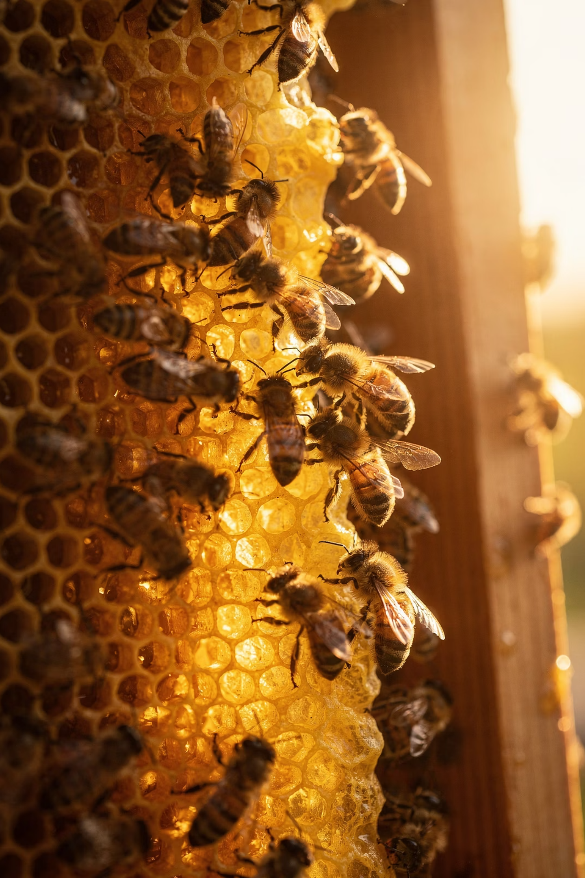
Язык танца
Пчела нашла поляну с цветами и возвращается в улей. Как рассказать подругам, где это? Она танцует!
🔄 Круговой танец
📐 Виляющий танец
Цветы совсем близко — до 50 метров. Пчела кружится на месте, и соседки понимают: лети прямо сейчас, всё рядом.
Длина «виляния» кодирует расстояние, угол к солнцу — направление. Точность навигации — до нескольких метров!

Slide 7
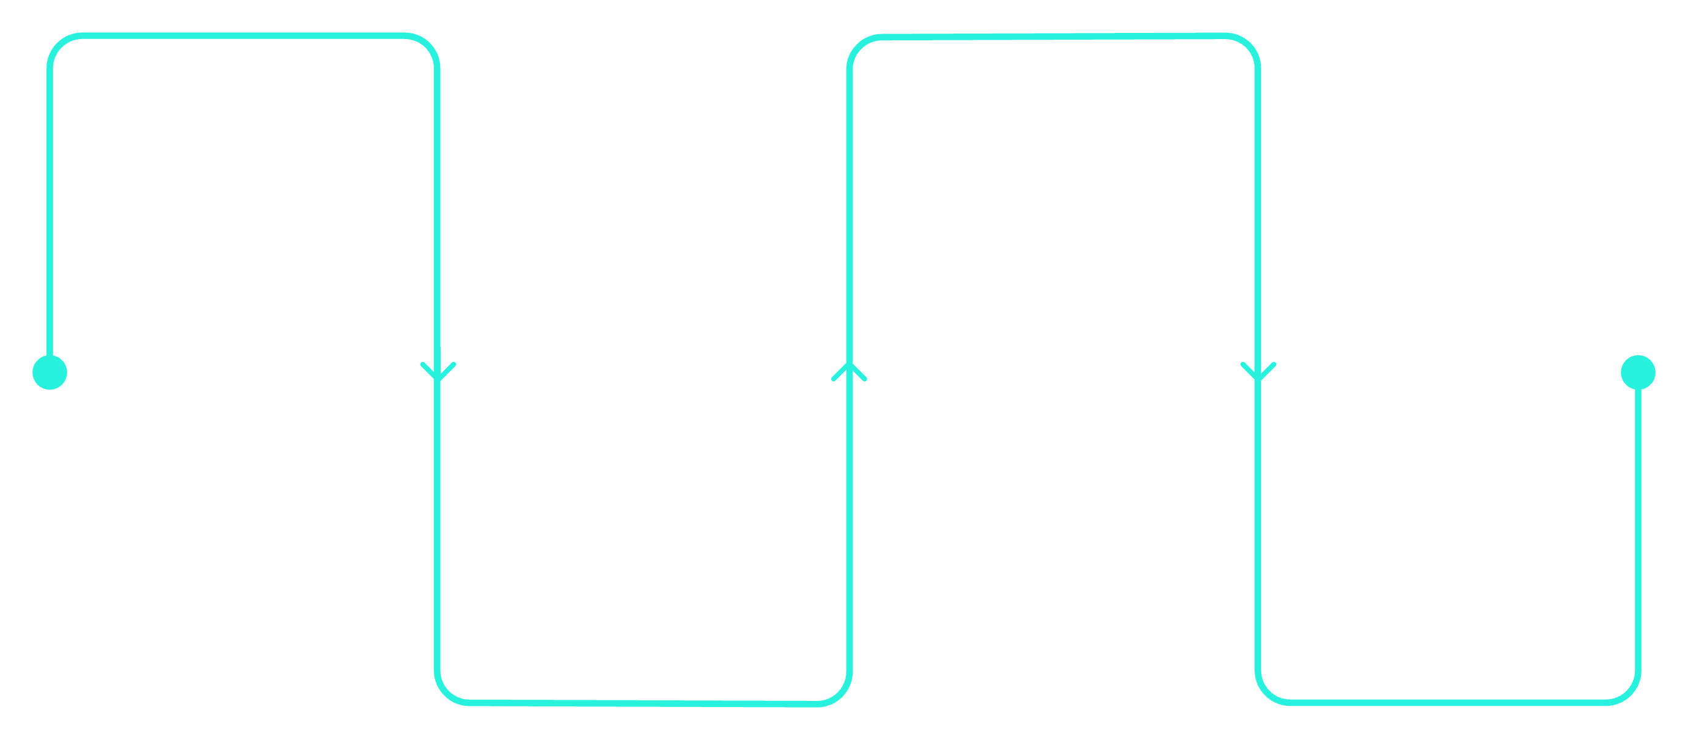
Великое превращение
Метаморфоз — одно из главных чудес природы. Внутри куколки происходит нечто невероятное: гусеница буквально растворяется и пересобирается заново.
Яйцо
Куколка
Крошечные яйца на листе
Хрусталик висит, внутри трансформация
Бабочка
Гусеница
Взрослая особь расправляет крылья
Пожирает листья, быстро растёт
Внутри куколки ткани гусеницы распадаются почти до жидкости, и из этого «бульона» формируется совершенно новый организм. Учёные до сих пор исследуют, как именно это происходит.

Slide 8
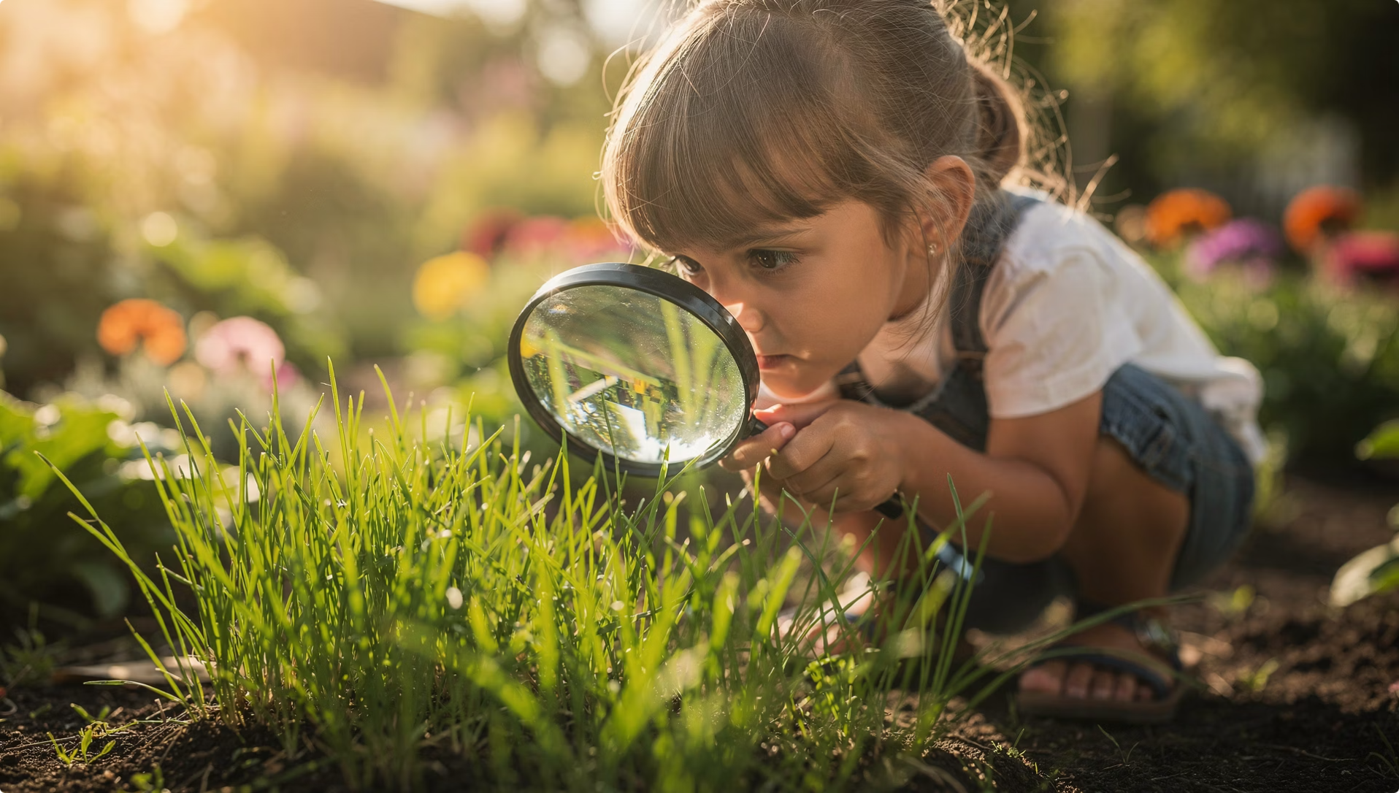

СНАРЯЖЕНИЕ
Экипировка юного натуралиста
Чтобы открыть микромир, не нужно дорогих приборов. Вот всё, что понадобится:
🔍 Лупа
📓 Блокнот
🫙 Баночка с крышкой
Увеличение 10× превращает муравья в монстра из фильма ужасов — в хорошем смысле.
Зарисовки развивают внимательность. Когда рисуешь — замечаешь детали, которые иначе пропустишь.
Обязательно проделайте дырочки для воздуха! Насекомое — гость, а не пленник.

Slide 9
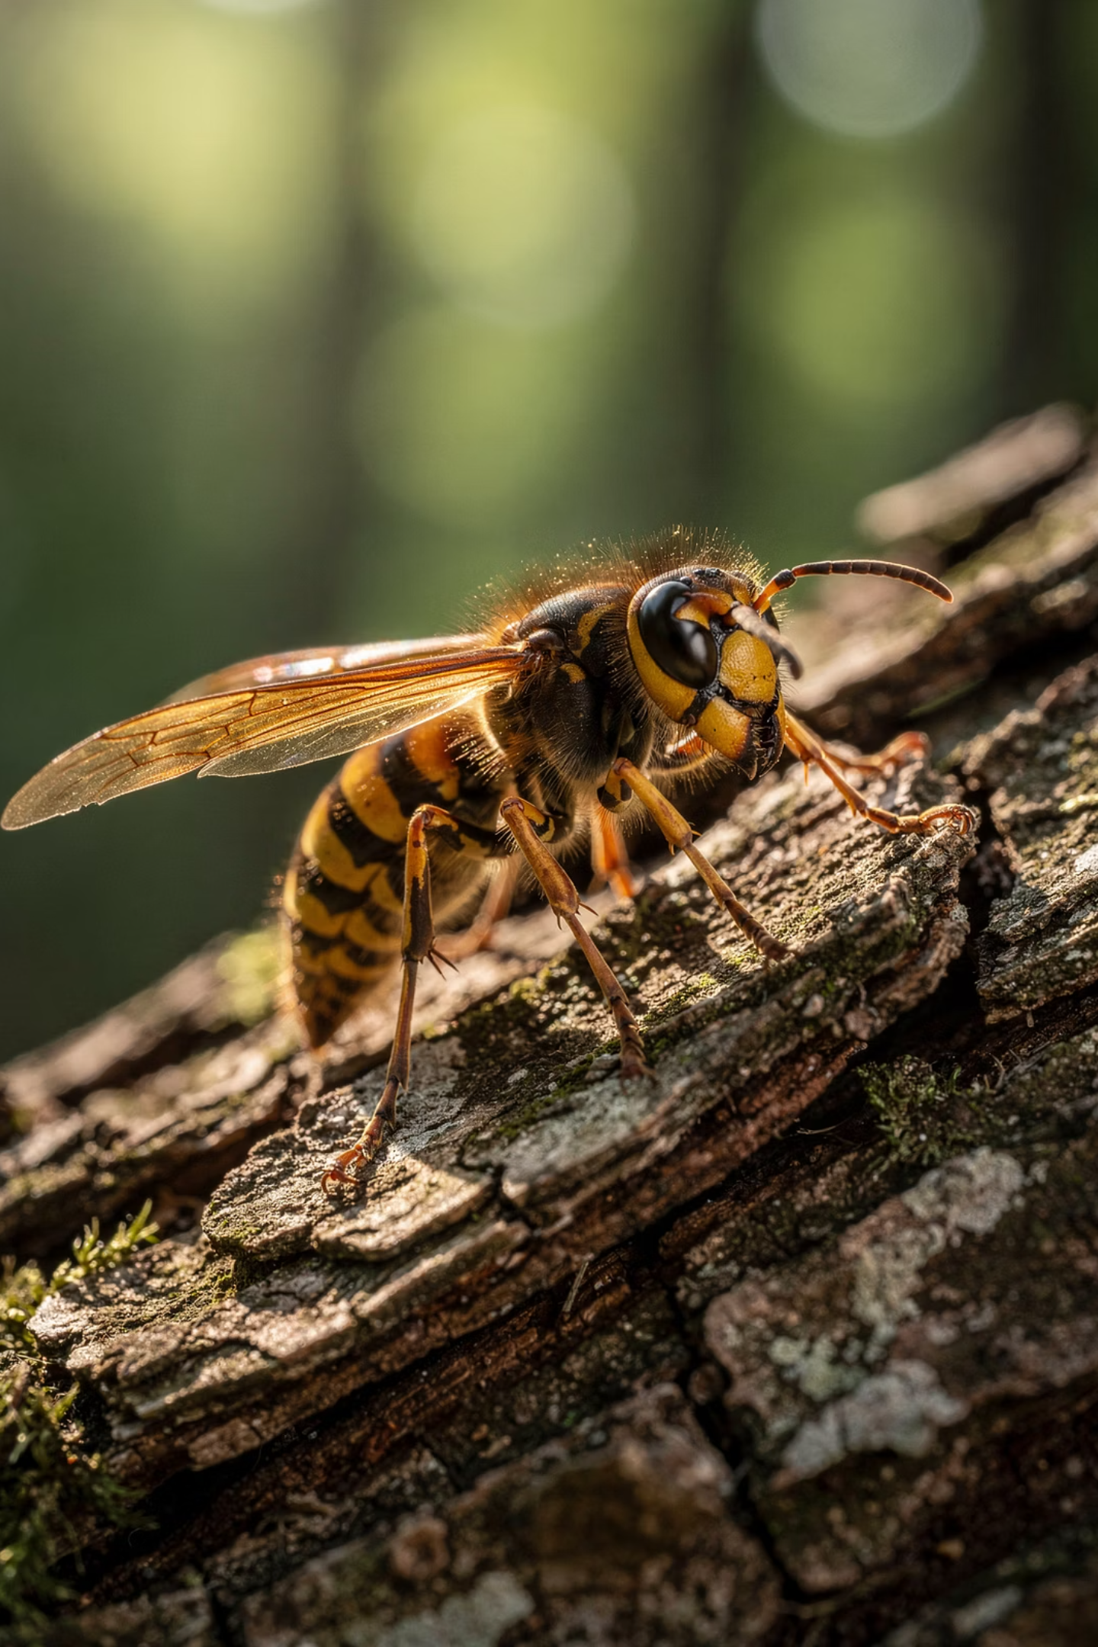


Опасные соседи
Большинство насекомых совершенно безобидны, но есть те, с кем лучше держать дистанцию.
🐝 Осы и шершни
Не размахивайте руками — это воспринимается как угроза. Спокойно отойдите. Шершень крупнее осы и жалит болезненнее.
🕷️ Клещи
После прогулки в высокой траве осматривайте кожу. Клещ присасывается незаметно. При укусе — обратитесь к врачу.
🐛 Яркие гусеницы
Кричащие цвета в природе — предупреждение. Некоторые гусеницы покрыты жгучими волосками. Лучше любоваться, не касаясь.

Slide 10
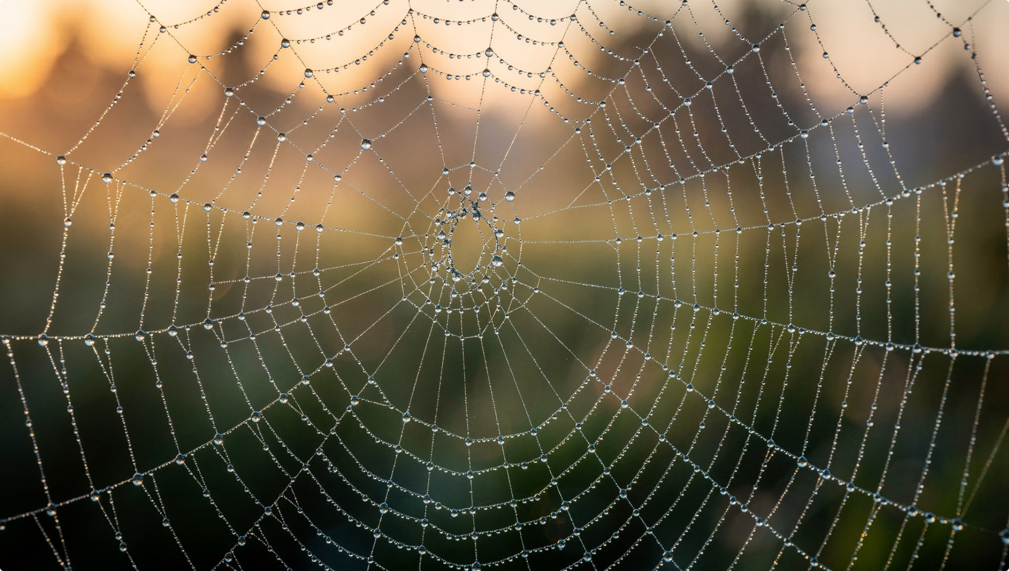

Восьминогие ткачи
Паук — не насекомое!
У насекомых 6 ног и 3 части тела, а у пауков — 8 ног и 2 части. Они арахниды, как скорпионы и клещи.
Паучий шёлк прочнее стали того же диаметра и эластичнее резины. Одна паутина может выдержать муху, летящую на скорости до 30 км/ч.
Пауки — наши союзники: один паук поедает сотни вредных насекомых за лето, защищая сад и огород.

Slide 11
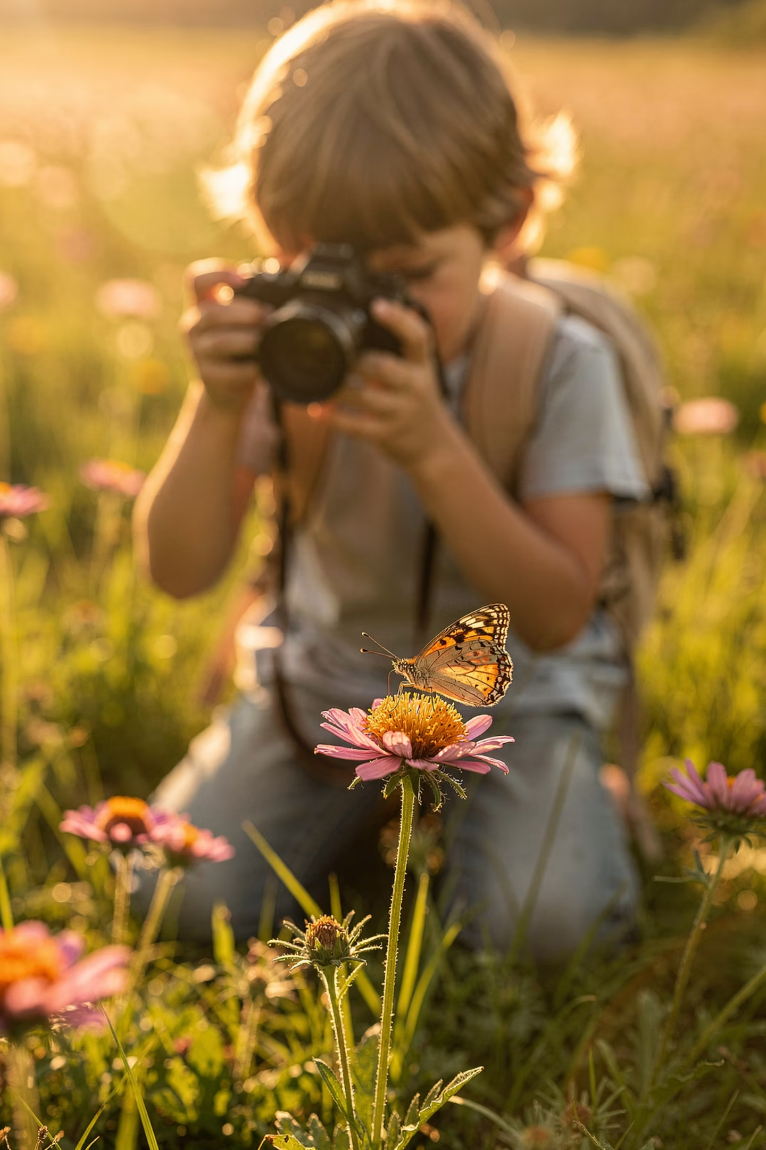



Правила бережного фотоохотника
Самое интересное — наблюдать, не вмешиваясь. Вот кодекс настоящего натуралиста:
Рассмотри
Сфотографируй
Замри, дыши медленно. Дай существу привыкнуть к тебе.
Лучший кадр — когда насекомое не знает, что его снимают.
Отпусти
Аккуратно верни туда, где нашёл. Это его дом, не твой.

Slide 12
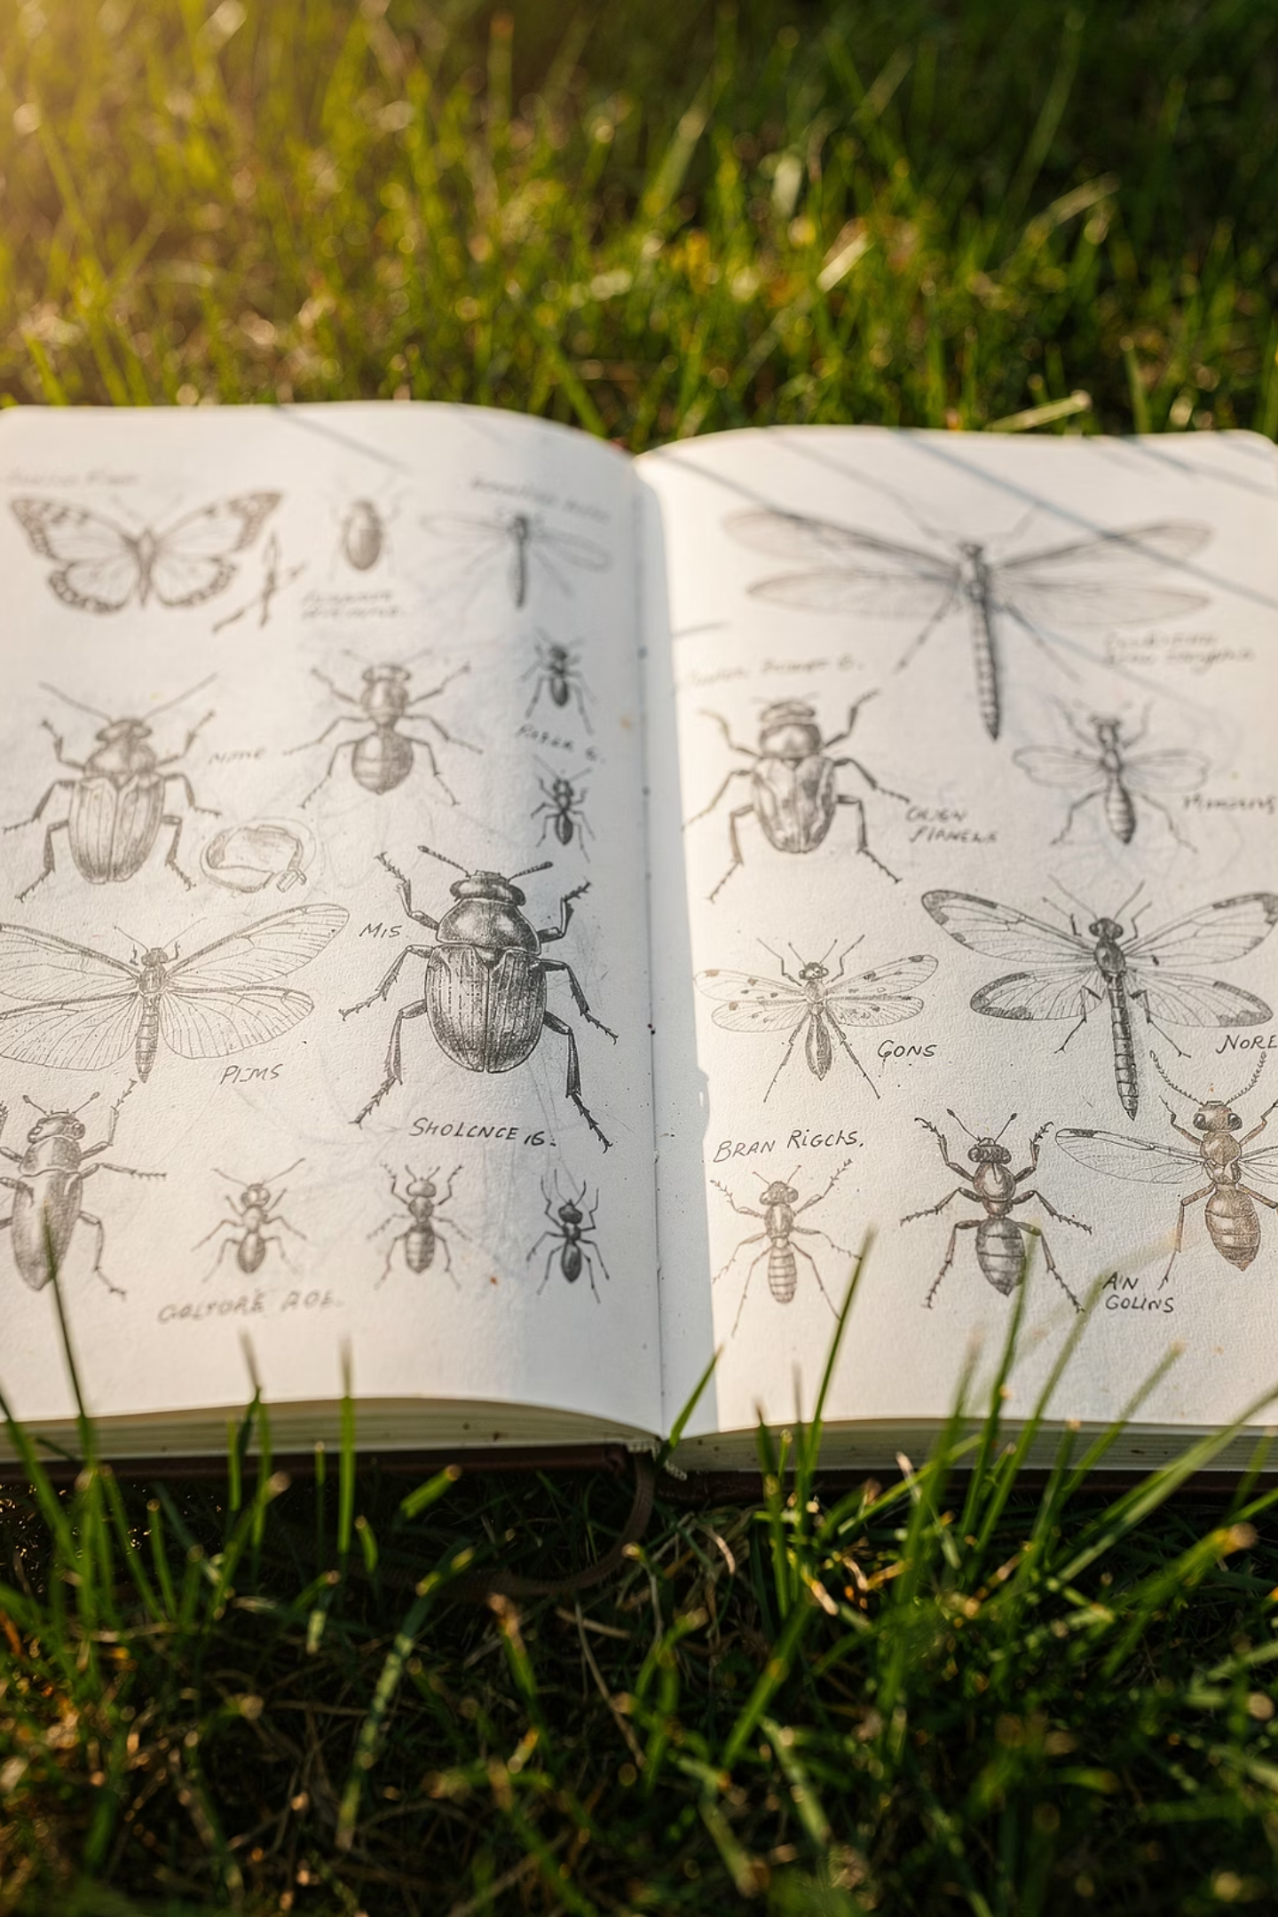



Твоё летнее задание 🌿
Заведи «Дневник микромира»
Весь секрет великих натуралистов — в привычке замечать. Дарвин вёл дневники с детства.
1
2
Найди необычного жителя
Зарисуй или сфотографируй
Загляни под камень, в траву или на цветок. Мир там точно есть.
Три зарисовки за лето — и ты уже натуралист с полевым дневником.
3
Поделись открытием
Покажи находку другу, родителям или учителю. Наука начинается с любопытства!
Микромир существовал задолго до динозавров — и будет существовать после нас. Самое время с ним познакомиться.

